Slide 1

Universitas Sembilanbelas November Kolaka
Bagian 4
Media Transmisi
Dosen Pengampu
MARDIANTO,S.Kom., M.Cs

Slide 2
Overview
Guided - wire
Unguided - wireless
Karakteristik dan qualitas diberikan oleh media dan sinyal
For guided, media lebih penting
For unguided, lebar pita dihasilkan oleh antena adalah lebih penting
kuncinya rata-rata data dan jarak

Slide 3
Faktor Desain
Bandwidth(lebar pita)
  Lebar pita yang tinggi diberikan ke data rata-rata yang tinggi
Transmission impairments
  Mengurangi
Interferensi
Jumlah dari penerima
  In guided media
  Banyak penerima (multi-point) dikenalkan banyak mengurangi

Slide 4
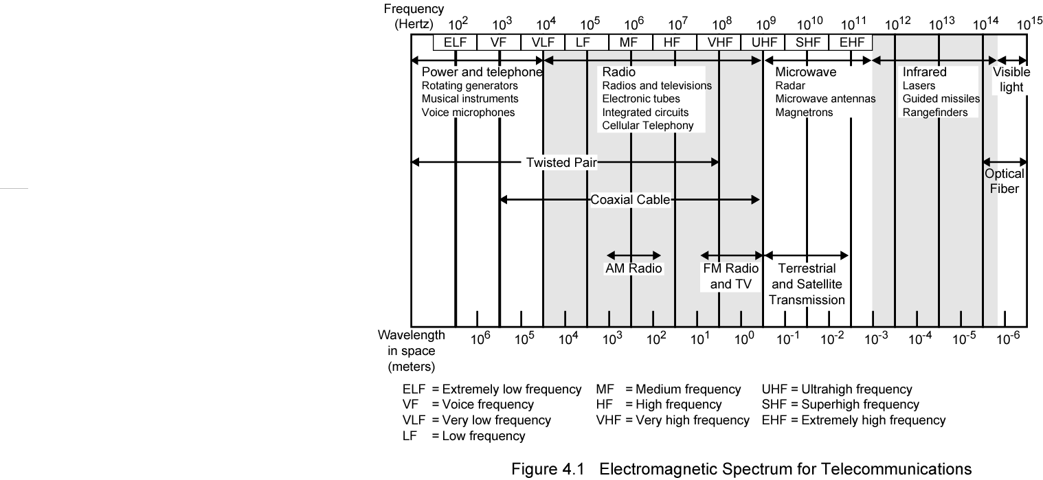
Spektrum Elektromagnetik

Slide 5
Guided Media Transmisi
Twisted Pair
Kabel Coaxial
Fiber Optic

Slide 6
Karakteristik Transmisi dari Guided Media
Frequency Range
Typical Attenuation
Typical Delay
Repeater Spacing
Twisted pair (with loading)
0 to 3.5 kHz
0.2 dB/km @ 1 kHz
50 µs/km
2 km
Twisted pairs (multi-pair cables)
0 to 1 MHz
0.7 dB/km @ 1 kHz
5 µs/km
2 km
Coaxial cable
0 to 500 MHz
7 dB/km @ 10 MHz
4 µs/km
1 to 9 km
Optical fiber
186 to 370 THz
0.2 to 0.5 dB/km
5 µs/km
40 km

Slide 7
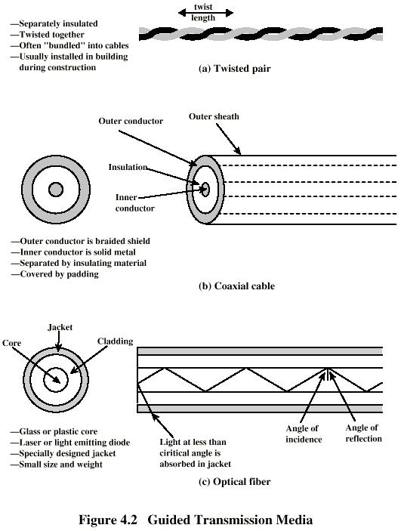
Twisted Pair

Slide 8
Aplikasi Twisted Pair
Most common medium
Jaringan telepon
  Antara rumah dan local exchange (subscriber loop)
Dalam gedung
  Untuk pertukaran cabang sendiri(PBX)
Untuk local area networks (LAN)
  10Mbps atau 100Mbps

Slide 9
Twisted Pair - Pros and Cons
murah
mudah bekerja dengan
Rata-rata data rendah
Range pendek

Slide 10
Karakteristik Transmisi Twisted Pair
Analog
  Dikuatkan setipa 5km sampai 6km
Digital
  Menggunakan kedua sinyal analog dan sinyal digital
  pengulangan setiap 2km atau 3km
Jarak dibatasi
Lebar pita dibatasi (1MHz)
Rata-rata data dibatasi (100MHz)
Mudah terpengaruh oleh interferensi dan noise

Slide 11
Near End Crosstalk
Coupling of signal from one pair to another
Coupling takes place when transmit signal entering the link couples back to receiving pair
i.e. near transmitted signal is picked up by near receiving pair

Slide 12
Unshielded and Shielded TP
Unshielded Twisted Pair (UTP)
  Kabel telepon biasa
  murah
  Mudah diinstal
  dibiarkan dari interferensi EM dari luar
Shielded Twisted Pair (STP)
  Pita baja atau sarung untuk mengurangi interferensi
  Lebih mahal
  keras untuk dipegang (tebal, berat)

Slide 13
Kategori UTP
Kategori 3
  Di atas 16MHz
  Tingkatan voice ditemukan dalam banyak perkantoran
  Panjang twist dari 7.5 cm sampai 10 cm
Kategori 4
  Di atas 20 MHz
Kategori 5
  Di atas 100MHz
  biasanya sebelum diinstal pada bangunan gedung baru
  Panjang twist 0.6 cm sampai 0.85 cm
Kategori 5E (Enhanced) – lihat tabel
Kategri 6
Kategori 7

Slide 14
Perbandingan dari Shielded dan Unshielded Twisted Pair
Attenuation (dB per 100 m)
Near-end Crosstalk (dB)
Frequency (MHz)
Category 3 UTP
Category 5 UTP
150-ohm STP
Category 3 UTP
Category 5 UTP
150-ohm STP
1
2.6
2.0
1.1
41
62
58
4
5.6
4.1
2.2
32
53
58
16
13.1
8.2
4.4
23
44
50.4
25
—
10.4
6.2
—
41
47.5
100
—
22.0
12.3
—
32
38.5
300
—
—
21.4
—
—
31.3

Slide 15
Kategori dan kelas Twisted Pair
Category 3 Class C
Category 5 Class D
Category 5E
Category 6 Class E
Category 7 Class F
Bandwidth
16 MHz
100 MHz
100 MHz
200 MHz
600 MHz
Cable Type
UTP
UTP/FTP
UTP/FTP
UTP/FTP
SSTP
Link Cost (Cat 5 =1)
0.7
1
1.2
1.5
2.2

Slide 16
Kabel Coaxial

Slide 17
Aplikasi Kabel Coaxial
Medium banyak berubah-ubah
Distribusi Televisi
  Ariel to TV
  TV kabel
Transmisi telepon jarak jauh
  Dapat membawa 10,000 panggilan suara simultan
  Menjadi pengganti dari fiber optic
Sistem links komputer jarak dekat
Local area networks(LAN)

Slide 18
Karakteristik Transmisi - kabel Coaxial
Analog
  penguatan tiap sedikit km
  Penutup jika frekuensi tinggi
  Di atas 500MHz
Digital
  Pengulangan setiap 1km
  Penutup untuk rata-rata data yang tinggi

Slide 19
Fiber Optic

Slide 20
Keunggulan Fiber Optic
Kapasitas besar
  Rata-rata data dari seribu dari Gbps
Ukuran kecil & berat
Attenuation rendah
Isolasi Elektromagnetik
Jarak pengulangan besar
  10s of km at least

Slide 21
Aplikasi Fiber Optic
Penarik saluran besar-panjang
Saluran besar metropolitan
Saluran besar penukar di sekitar desa
Subscriber loops
LAN

Slide 22
Karakteristik Transmisi Fiber Optic
Beraksi sebagai gelombang guide for 10¹⁴ to 10¹⁵ Hz
  Bagian dari infrared dan spectrum yang kelihatan
Light Emitting Diode (LED)
  Lebih murah
  Di operasikan pada range temperatur yang lebih lebar
  Akhir terpanjang
Injection Laser Diode (ILD)
  Lebih effisien
  Rata-rata data terbesar
Wavelength Division Multiplexing

Slide 23
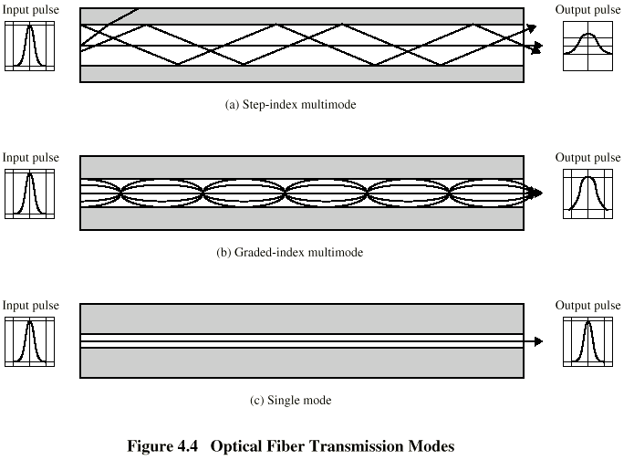
Mode Transmisi Fiber Optic

Slide 24
Penggunaan Frekuensi Untuk Aplikasi Fiber
Wavelength (in vacuum) range (nm)
Frequency range (THz)
Band label
Fiber type
Application
820 to 900
366 to 333
Multimode
LAN
1280 to 1350
234 to 222
S
Single mode
Various
1528 to 1561
196 to 192
C
Single mode
WDM
1561 to 1620
185 to 192
L
Single mode
WDM

Slide 25
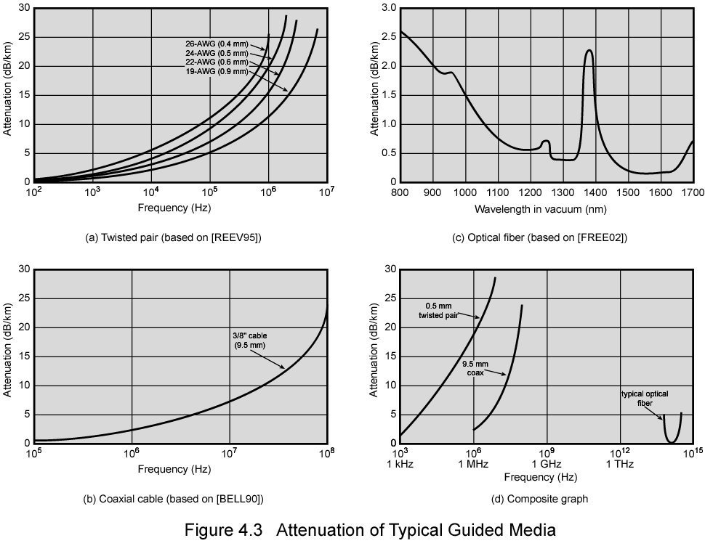
Attenuation in Guided Media

Slide 26
Frekuensi Transmisi Wireless
2GHz sampai 40GHz
  Microwave
  Highly directional
  Point to point
  Satelit
30MHz sampai 1GHz
  Omnidirectional
  Pemancar radio
3 x 10¹¹ sampai 2 x 10¹⁴
  Infrared
  Local

Slide 27
Antenna
Konduktor elektrik (atau sistem) yang digunakan untuk energi radiasi elektromagnetik atau mengumpulkan energi elektromagnetik
Transmisi
  Energi frekuensi radio dari transmitter
  Di rubah ke energi elektromagnetik
  oleh antenna
  Radiasi dalam mengelilingi sekitar
Penerimaan
  Energi elektromagnetik melanggar dalam antena
  Di konversi untuk energi frekuensi elektrik radio
  Bentuk untuk receiver
Antena yang sama sering digunakan untuk keduanya

Slide 28
Pola Radiasi
Daya diradiasikan dalam semua directions
Performa tidak sama dalam semua directions
Antena Isotropic adalah titik dalam jarak (theoretical)
  Radiasi dalam semua directions sama
  Memberi pola radiasi spherical

Slide 29
Antena Refleksi Parabola
Di gunakan untuk terrestrial dan satelit microwave
Parabola adalah locus dari titik equidistant dari suatu line dan suatu bagian tidak pada line tersebut
Titik tetap adalah focus
  Line adalah directrix
Parabola berputar tentang untuk mendapat paraboloid
  Pemotongan silang paralel untuk axis memberikan parabola
  Pemotongan silang tegak lurus untuk axis memberikan lingkaran
Sumber ditempatkan pada focus akan menghasilkan gelombang refleksi dari parabola dalam pararel dengan axis
  Membuat (theoretical) pararel sinar cahaya dari/sound/radio
Pada penerima, sinyal dipusatkan pada focus,dimana detector diletakkan

Slide 30
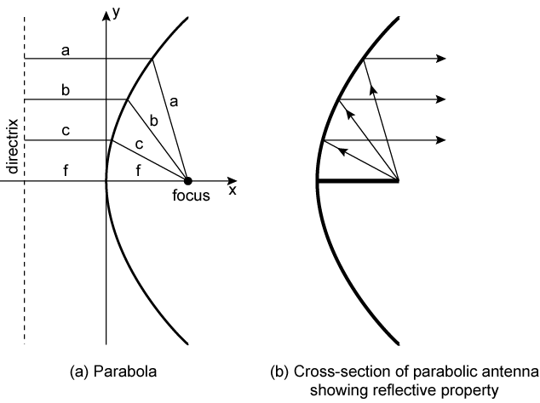
Antena Refleksi Parabola

Slide 31
Gain Antena
Ukuran directional antena
Power output dalam arah particular dibandingkan dengan yg diproduksi oleh isotropic antenna
Measured in decibels (dB)
Menyebabkan kerugian pada power di arah yg lain
Area efektif berhubungan dengan ukuran dan bentuk
  Related to gain

Slide 32
Terrestrial Microwave
Parabolic dish
Focused beam
Line of sight
Long haul telecommunications
Ferkuensi tinggi memberikan data rate tinggi

Slide 33
Satellite Microwave
Satellite adalah stasiun relay
Satellite menerima dalam satu frekuensi, amplifies atau mengulang sinyal dan mengirim pada frekuensi yg lain
Requires geo-stationary orbit
  Height of 35,784km
Television
Long distance telephone
Private business networks

Slide 34
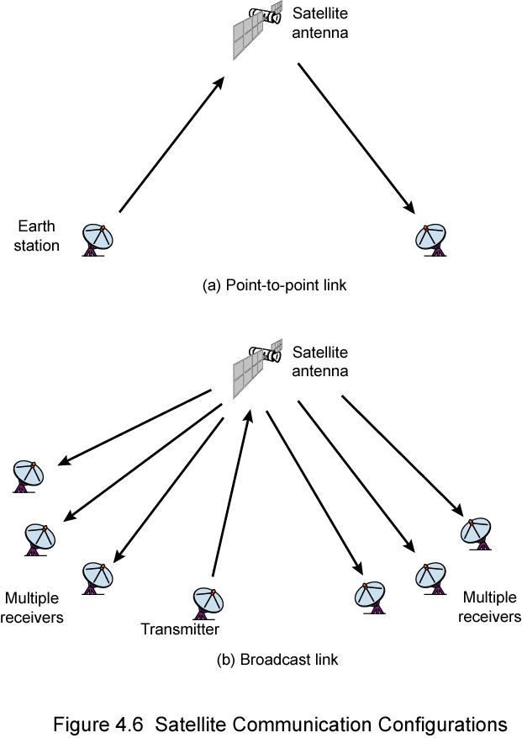
Satellite Point to Point Link

Slide 35
Link Pemancar Satelite

Slide 36
Pemancar Radio
Omnidirectional
Radio FM
Televisi UHF dan VHF
Line of sight
Suffers from multipath interference
  Refleksi

Slide 37
Infrared
Modulate noncoherent infrared light
Line of sight (or reflection)
Dihalangi oleh dinding
e.g. TV remote control, IRD port

Slide 38
Propagasi Tanpa Kabel(Wireless)
Sinyal berjalan melalui tiga rute
  Ground wave
    Follows contour of earth
    Up to 2MHz
    AM radio
  Sky wave
    Amateur radio, BBC world service, Voice of America
    Sinyal dipantulkan oleh lapisan ionosfer dari atmosfer tertinggi
    (Actually refracted)
  Line of sight
    Above 30Mhz
    May be further than optical line of sight due to refraction
    More later…

Slide 39
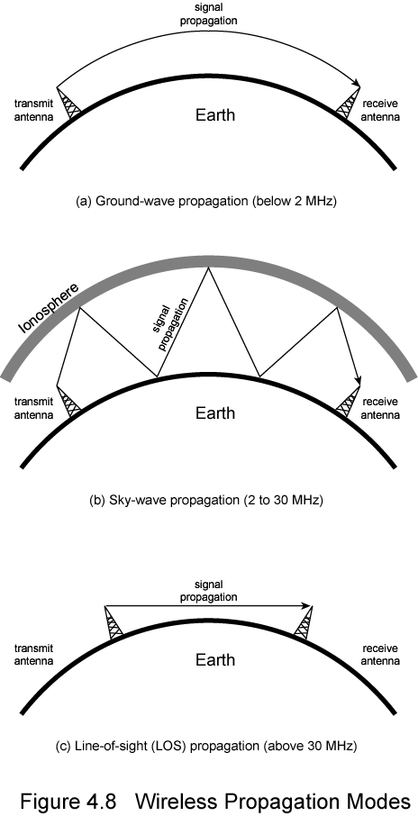
Propagasi Gelombang Tanah

Slide 40
Propagasi gelombang langit

Slide 41
Line of Sight Propagation

Slide 42
Refraction
Velocity dari gelombang elektromagnetik adalah sebuah fungsi dari kepadatan material
  ~3 x 10⁸ m/s in vacuum, less in anything else
Sebagai gelombang bergerak dari satu medium ke lainnya, kecepatannya berubah
  Menyebabkan pembengkokkan arah gelombang
  Ke arah medium yang lebih padat
Index of refraction (refractive index) adalah
Sin(sudut datang)/sin(sudut bias)
  Varies with wavelength
Mungkin menyebabkan perubahan arah mendadak pada transisi antara media
Kepadatan atmosfer berkurang dengan ketinggian
  Menyebabkan pembengkokkan ke arah bumi dari gelombang radio

Slide 43
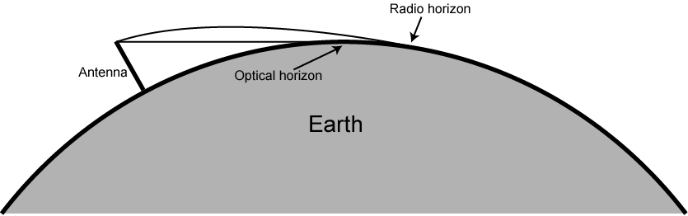
Optical and Radio Horizons

Slide 44
Line of Sight Transmission
Free space loss
  Sinyal membubarkan dengan jarak
  Lebih baik untuk frekuensi yg lebih rendah (panjang gelombang lebih panjang)
Penyerapan oleh atmosfer
  Uap air dan oksigen menyerap sinyal radio
  Water greatest at 22GHz, less below 15GHz
  Oxygen greater at 60GHz, less below 30GHz
  Hujan dan kabut menghamburkan gelombang radio
Multipath
  Lebih baik Untuk mendapatkan arah garis jika mungkin
  Sinyal dapat dipantulkan yg menyebabkan berbagai salinan untuk diterima
  Mungkin tidak semua sinyal dapat dipantulkan
  Mungkin menguatkan atau membatalkan sinyal langsung
Pembiasan
  Mengakibatkan sebagian atau total hilangnya sinyal pada penerima

Slide 45
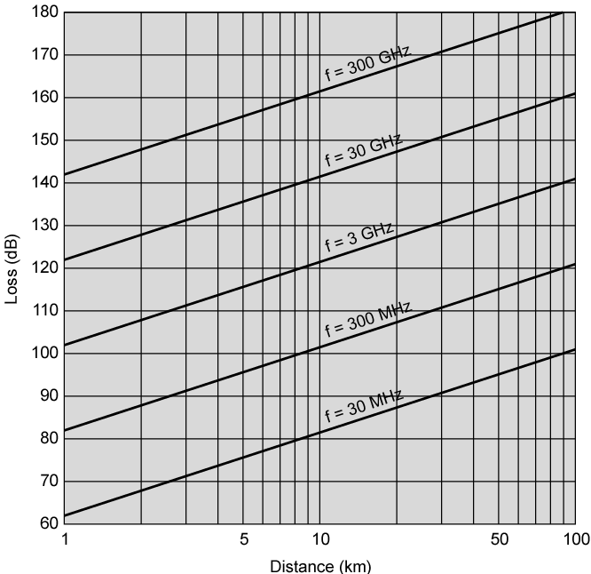
Free
Space
Loss

Slide 46
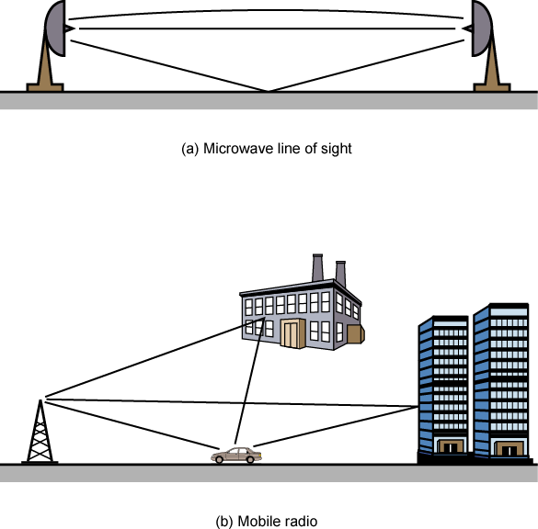
Multipath Interference

Slide 47
Required Reading
Stallings Chapter 4

